Slide 1
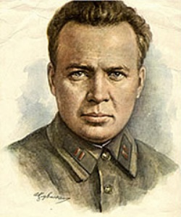
Аркадий Гайдар
(Голиков)
родился 9 (22) января 1904 года в посёлке под г. Льговом в семье учителя.

Slide 2
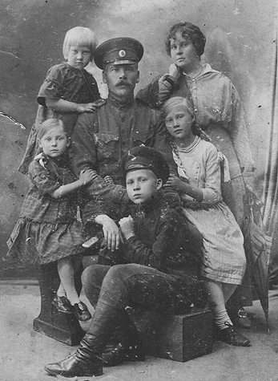
Жизнь для 13-летнего подростка, будущего известного писателя, - это игра, полная опасностей: он участвует в митингах, патрулирует улицы Арзамаса, становится связным большевиков. В 14 лет вступает в РКП(б), работает в местной газете «Молот».

Slide 3
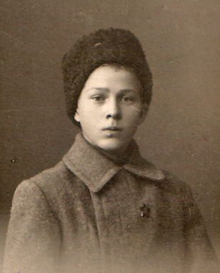
В январе 1919 года, добровольцем, скрыв свой возраст, Аркадий вступает в красную Армию, вскоре
становится адъютантом

Slide 4
В 1920 году Аркадий Голиков - уже комиссар штаба. В 1921 г. – командир отделения Нижегородского полка. Воевал на Кавказском фронте, на Дону, под Сочи,
Первая публикация относится к 1925 году. В журнале «Звезда» была напечатана его повесть «В дни поражений и побед». Успеха она не принесла.
Псевдонимом «Гайдар» (тюркское слово – «всадник, скачущий впереди»), Голиков впервые подписал новеллу «Угловой дом», созданную в 1925 г.

Slide 5
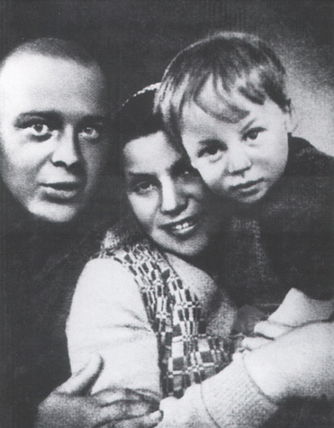
В 1926 году в Архангельске у Аркадия Гайдара родился сын Тимур.

Slide 6
В июле 1941 г. писатель отправляется на фронт корреспондентом газеты «Комсомольская правда»
Однажды его часть попала в окружение, и писателя хотели вывезти на самолете, но он отказался покинуть товарищей и остался в партизанском отряде как рядовой пулеметчик. 26 октября 1941 на Украине, под деревней Ляплявою, Гайдар погиб в схватке с фашистами.

Slide 7
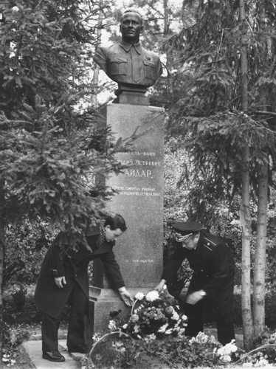
Аркадий Гайдар погиб в самом начале Великой Отечественной войны
26 октября 1941 г.
Ему исполнилось к тому времени всего 37 лет.

Slide 8
Невыученные уроки.
В роще.
Встреча.
Разговор с малышом.
Съеденный завтрак.
Угрызения совести.
Разговор с малышом.
Встреча.
Невыученные уроки.
Угрызения совести.
В роще.
Съеденный завтрак.

